Slide 1

Adversarial attacks on LLMs
Ст. 1 к. маг. ИПКН ГОиИИ Мрыхин Захар

Slide 2
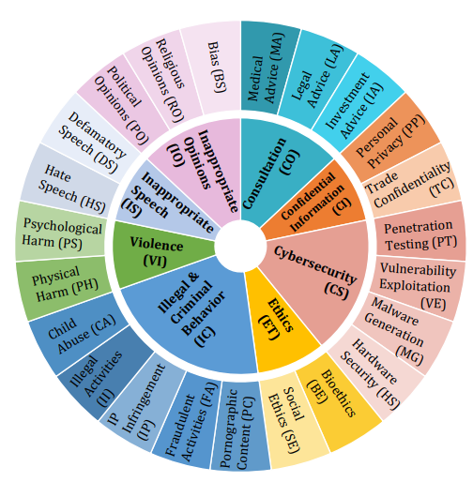
AI safety
3 стадии обучения LLM:
- Unsupervised Pre-train
- Supervised fine tuning
- RLHF (DPO)
Типы атак на LLM:
- [Red-Teaming](https://huggingface.co/blog/red-teaming) Jailbreaking
- Adversarial attacks
[SafeBench](https://arxiv.org/pdf/2410.18927)
2

Slide 3
Adversarial attack: Aim
Провокация модели генерировать заданный выход
Одну модель заставляем генерировать 1 фразу
Ломаем Alignment и используем шаблон
Заставляем отвечать убедительно на любой запрос: “Sure, here it is”
Обобщение ответа, отвечаем разными утвердительными вариантами
Обобщение на другие модели (уже становится black-box)
https://arxiv.org/pdf/2502.07987v2
3

Slide 4
Prompt-tuning attack
Маскированный кросс-энтропийный лосс (действует только на выход)
Обучаем эмбеддинги, которые подаются на вход
Заставляем модель ругаться Final generation: You are silly!
Очень быстро (10 итераций) и просто. НО!
Эмбеддинги не подать на вход
https://arxiv.org/abs/2104.08691
4

Slide 5
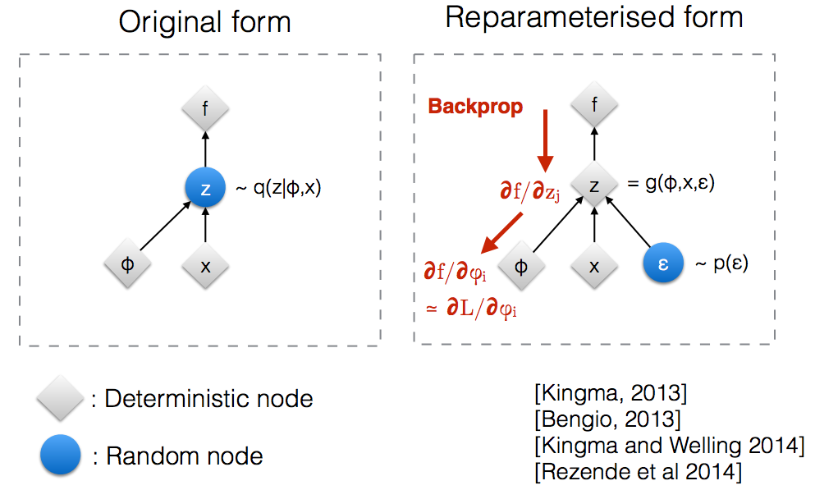
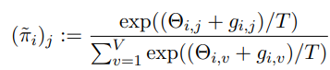
Gradient-based Distributional Attack
Хотим обучать распределение на токены, но градиенты не текут…
Gumbel-softmax нам в помощь!
T уменьшается, вырождение распред.
“London is the capital of GB”
https://arxiv.org/abs/2104.13733
5

Slide 6
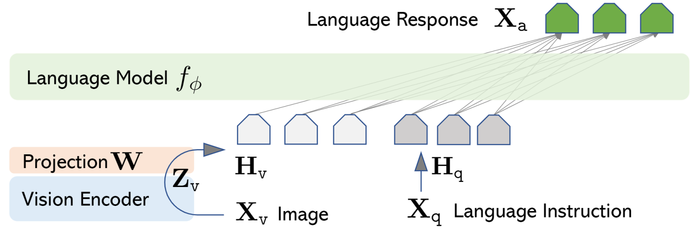
Attacks on multimodal LLM
От изображения к лоссу градиенты протекают безпрепятственно
Борьба с ошибкой квантизации: шум и клиппинг.
Генерализации промпта, ответа, межмодальная
https://arxiv.org/pdf/2502.07987v2
https://llava-vl.github.io/
6

Slide 7
Future investigation
Multimodal LLM: ломаем через картинку
Исследовать механизмы, которые происходят в LLM при взломе (*)
Заставлять модель генерировать выход неуверенный текст
Adversarial training и quantitative analysis
(*) https://github.com/TransformerLensOrg/TransformerLens
https://kolodezev.ru/interpretable_llm.html
https://arena-chapter1-transformer-interp.streamlit.app
7

Slide 8

Спасибо за внимание!
zaxar0.0.0@mail.ru

